Slide 1




Presentation
GROUP PROJECT
Aldenaire & Partners

Slide 2





1. Tìm hiểu về tác dụng của máy thu thanh

Slide 3
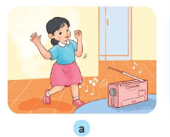
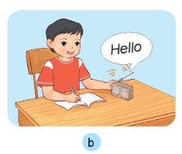
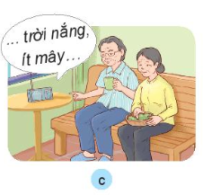

Em hãy quan sát hình 1 và cho biết Minh, Hoa, ông bà đang sử dụng máy thu thanh để làm gì?
01

Slide 4










Slide 5

2. Mối quan hệ giữa đài phát thanh và máy thu thanh.

Slide 6
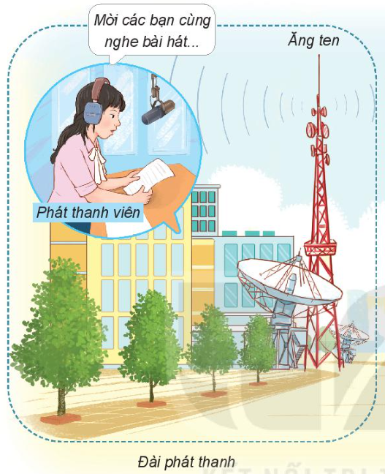
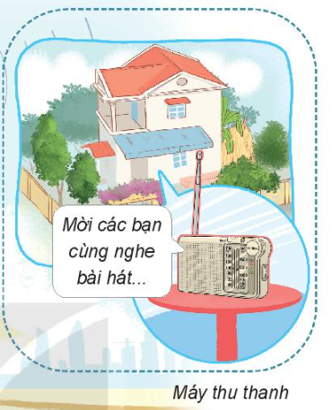
02
Quan sát hình 2 và nhận xét mối quan hệ giữa máy thu thanh và đài phát thanh

